Slide 1

UNIVERSIDAD AUTÓNOMA DEL ESTADO DE MÉXICO
PLANTEL TEXCOCO DE LA ESCUELA PREPARATORIA
BACHILLERATO UNIVERSITARIO 2009
ORIENTACIÓN EDUCATIVA 4
MÓDULO II: Prevención y desarrollo humano. Conductas de riesgo en la adolescencia.
Violencia en el noviazgo
AUTORA: MA. DE LOURDES AGUILERA PEÑA
Agosto de 2015

Slide 2


Violencia en el noviazgo

Slide 3
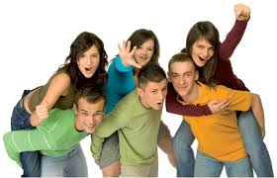
Propósito general de la asignatura
.
.
Integra un proyecto de Autogestión del aprendizaje, establece conductas para la prevención de riesgos en la adolescencia y aplica el modelo de toma de decisiones en su elección de carrera, asumiendo las implicaciones éticas correspondientes.

Slide 4
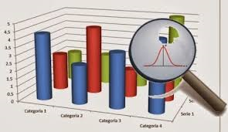
Propósitos del Módulo II. Prevención y desarrollo humano.
.
.
Actúa de manera responsable ante las conductas de riesgo más frecuentes en la adolescencia.

Slide 5
Competencias de la Dimensión
Muestra una actitud de liderazgo en la solución de problemas y en la toma de decisiones personales y colectivas, asumiendo de manera responsable y éticamente las consecuencias de sus actos.

Slide 6
Competencias genéricas
3. Elige y practica estilos de vida saludable
- Toma decisiones a partir de la valoración de las consecuencias de distintos hábitos de consumo y conductas de riesgo

Slide 7
Guión explicativo
Se presenta la información para abordar la parte conceptual, que el profesor explicará utilizando la técnica expositiva.
Posterior a la parte conceptual, viene la actividad en donde se dan indicaciones precisas acerca de lo que harán los alumnos como actividad de aprendizaje.
Finalmente se incluye información relacionada al producto que los alumnos entregarán para su evaluación.
Se incluye también la referencia bibliográfica para que el alumno consulte información adicional si lo desea.

Slide 8
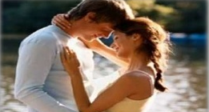
¿Qué es el noviazgo?
El noviazgo es una relación transitoria entre un hombre y una mujer, la cual brinda la oportunidad de conocerse mas a fondo para decidir en un determinado momento pasar a la siguiente fase que es el matrimonio.

Slide 9
¿Qué es la violencia en el noviazgo?
La violencia de pareja es un acto intencional dirigido a lastimar a alguien más. La violencia puede ser entre parejas, novios, familiares o personas desconocidas y puede ocurrir entre personas del mismo o diferente sexo.

Slide 10
Causas de la violencia en el noviazgo
Baja autoestima
Abuso de alcohol y drogas
Machismo
Intentos de suicidio
Traumas psicológicos

Slide 11

La violencia se puede dividir en 4 tipos:
Violencia física.
Violencia emocional o psicológica
Violencia verbal
Violencia económica

Slide 12
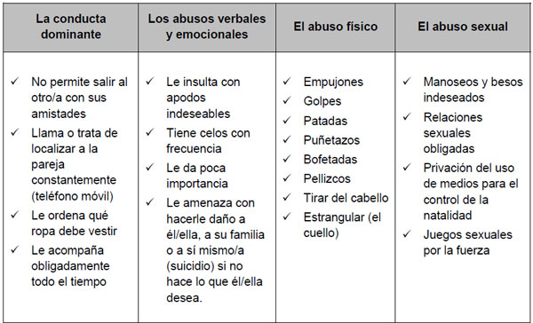
Pon mucha atención…

Slide 13
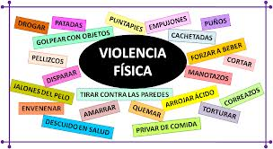
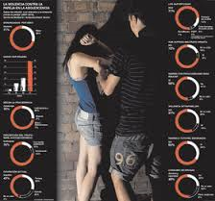
Violencia física
Golpear con objetos
Patadas
Forzar a beber
Empujones
Jalones del pelo
Descuido en salud
Tirar contra las paredes

Slide 14
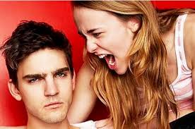
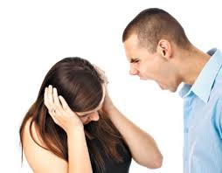
Violencia verbal
(psicológica)
Insultos
Gritos
Palabras ofensivas
Humillaciones
Amenazas

Slide 15
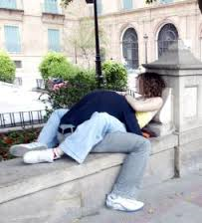
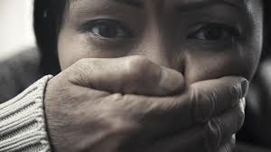
Violencia sexual
Lenguaje obsceno.
Prostitución forzada.
Explotación sexual.
Violación.
Pornografía.
Amenazas.

Slide 16
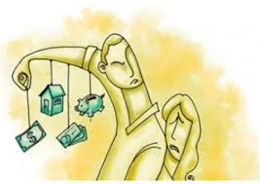
Violencia económica
Oculta el dinero.
No quiere que estudies.
Gasta el dinero de la victima sin su consentimiento.
No quiere que trabajes.
Usa violencia física para conseguir dinero.

Slide 17
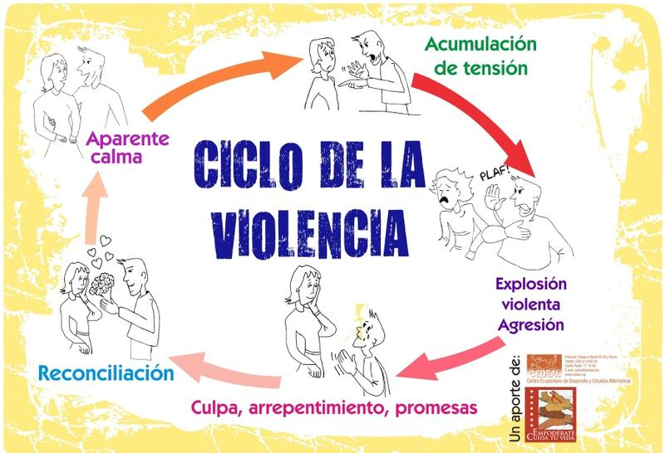

Slide 18
Estudios sobre la violencia en el noviazgo
3 de cada 10 noviazgos denuncia algún tipo de violencia en la relación
el 15% denuncia violencia física
El 15% denuncia algún intento de violencia sexual
76% denuncian violencia psicológica
!si te trata mal, no te ama¡

Slide 19
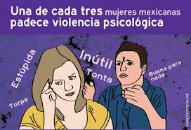

Slide 20
Consecuencias
Todos los tipos de violencia pueden tener efectos en la salud, algunos son leves y otros pueden ser graves.
Las personas que son víctimas de violencia frecuentemente experimentan depresión, ideación suicida o deseos de querer morir, sentimientos de vergüenza, miedo y culpa.
En el caso de violencia física o sexual, se pueden presentar infecciones de transmisión sexual, complicaciones durante el embarazo y problemas de disfunción sexual, entre otras.

Slide 21
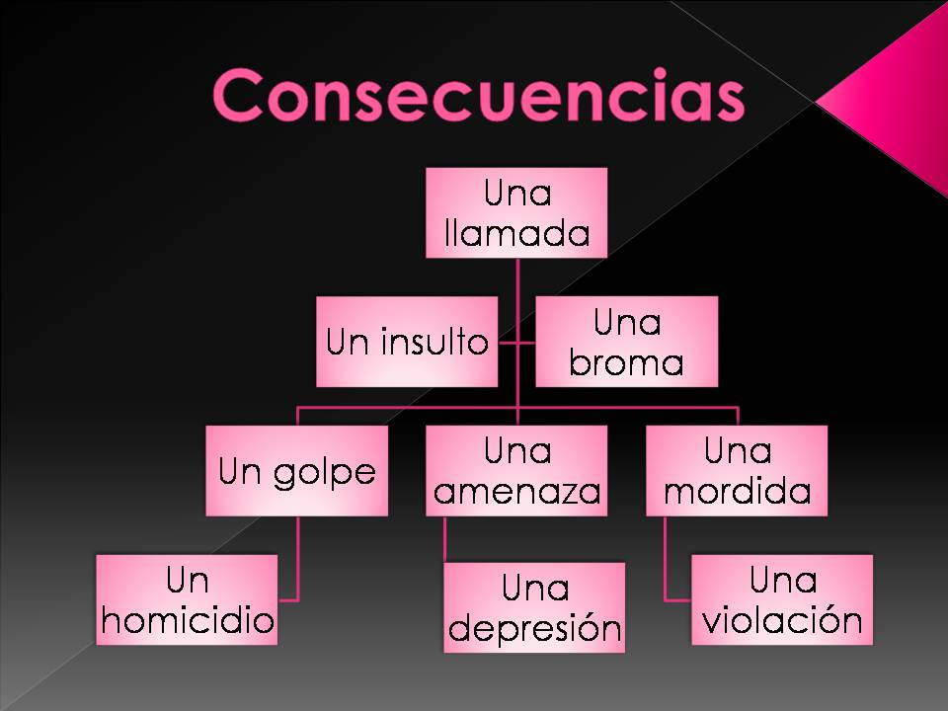

Slide 22

¿Cómo sé si soy víctima de violencia?
A veces es difícil saber si estás en una relación de violencia. A continuación se incluyen algunas situaciones que se pueden presentar en casos de violencia. Si contestas SI a alguna o algunas de éstas…

Slide 23
.
Tu pareja o alguien de tu familia:
¿Ha tratado de impedirte que veas a tus amigos o familiares?
¿Te ha prohibido ir a trabajar o estudiar?
¿Te espía o te sigue adonde vayas?
¿Te acusa injustamente de infidelidad?
¿Te humilla o te hace sentir inferior?
¿Te critica o insulta frente a otros?
¿Te da miedo?
¿Te hace sentir que estás en peligro?
¿Te ha destruido tus cosas?
¿Te ha hecho daño (o le ha hecho daño a tus hijos)?
¿Te ha amenazado con lastimarte (o con lastimar a tus hijos)?
¿Te ha limitado el dinero para comprar cosas indispensables como comida, ropa, cosas para la casa?
¿Te ha forzado a hacer cosas que no quieres hacer?
¿Te ha forzado a tener relaciones sexuales en contra de tu voluntad?

Slide 24
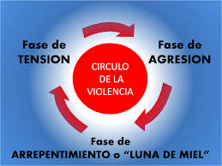
Pon atención especial a las fases

Slide 25
¡SABIAS QUE…!
En México, 46.1 % de las mujeres de más de 15 años han sufrido algún incidente de violencia con su pareja.
Datos recientes sobre violencia arrojaban sobra la mesa datos tan alarmantes como que siete de cada diez jóvenes sufre violencia en su relación de noviazgo (un 76% de violencia psicológica, 16.5% de violencia sexual y 15% de violencia física).

Slide 26
Opciones a seguir para que la pareja salga del ciclo.
Lo primero es reconocer que existe violencia en su relación de pareja.
Ver las opciones de seguridad que tienes a las que puedes recurrir.
Puedes memorizar los números de emergencia de la policía o avisar a un vecino por una señal.
Puedes ubicar los refugios o los lugares de ayuda en situaciones de violencia, también debes de tomar en cuenta que dejar a un abusador suele ser peligroso, por lo que es necesario encontrar el momento más oportuno para hacerlo.

Slide 27
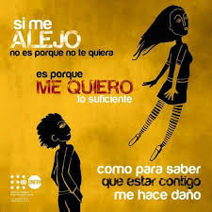
Ten ubicados los utensilios de emergencia.
De tus opciones ubica exactamente a donde quieres ir, incluso si es en medio de la noche.
Si tomas esta decisión es importante que no te dejes convencer una vez mas por el abusador hasta que inicie un tratamiento especializado, primero en forma individual y tiempo después de pareja. No confíes en que te diga que ya cambio, es necesario que personal especializado lo confirme.

Slide 28

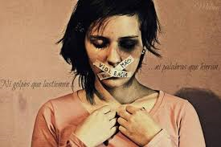
.
Platica con la persona que consideres que te puede ayudar, que no te va a culpar o a criticar y que te puede apoyar para denunciar ante autoridades judiciales.
Si es necesario se debe de realizar la denuncia de inmediato y sino hasta que la victima esté segura, la denuncia es como el principio para detener el ciclo y empezar a buscar una solución.

Slide 29
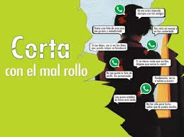
¿Que debes hacer si eres victima de este problema?
ROMPE EL CÍRCULO DE LA VIOLENCIA
!! HABLA DE LO QUE TE SUCEDE CON ALGUIEN DE TU CONFIZA!!!
…. Y DENUNCIA ANTE AUTORIDADES, NO TENGAS MIEDO… ROMPE EL CÍRCULO DE VIOLENCIA…

Slide 30
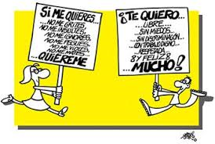
CONCLUSIÓN
Si has sido victima de violencia en pareja “NO te quedes callado(a)” recuerda que como tu, el o ella tienen que respetarse, pues a lo largo del tiempo esto puede causar grandes daños tales que podrían llevarte a la muerte y no solo te afecta a ti si no también a los que te rodean.

Slide 31
En un noviazgo, amarse significa RESPETARSE

Slide 32
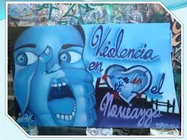
Actividades de aprendizaje
En equipos de 5 integrantes, comentar acerca de un caso que conozcan de violencia en la pareja: Causas, formas de violencia manifiestas, consecuencias para la víctima y para el agresor.
Describir el caso en su cuaderno (actividad individual).
Proponer una estrategia que rompa el círculo de violencia. Posible solución. Además ¿cómo evitar esta conducta (formas de prevenirla)?
Autobiografía: “Como he evitado las conductas de riesgo” aplicando los contenidos vistos en el módulo.

Slide 33
Producto 1
Escrito elaborado en equipo en donde describen un caso de su entorno relacionado con violencia en el noviazgo. Causas, formas de violencia manifiestas, consecuencias para la víctima y para el agresor.
El escrito debe contener también una Estrategia para detener el círculo de la violencia. Posible solución y formas de prevenirla.

Slide 34
Producto 2
ACTIVIDAD INTEGRADORA Módulo II: Escrito individual “Autobiografía: Como he evitado las conductas de riesgo” aplicando los contenidos vistos en el módulo. Extensión de 1 cuartilla, escrito en Word. Arial 12, interlínea 1.5, justificado.

Slide 35
Bibliografía:
Violencia en pareja - CNNMéxico.com
www.usalo.df.gob.mx
terapiaenpareja.mex.tl

Slide 36

Por su atención…
.

